Slide 1


BİM 101
Bilgi İşleme Giriş
© 2006 Prentice-Hall, Inc.

Slide 2

BİM 101 Bilgi İşleme Giriş
5.Ders
Bellek ve Depolama Birimleri

Slide 3
Bu hafta ne öğreneceğiz??
Bilgisayarda kullanılan ana bellek yapısı
Depolama birimlerinin kategorileri
Sabit Disk performansı
Kişisel bilgisayarlar için kullanılan mevcut optik depolama çeşitleri

Slide 4
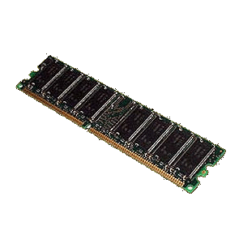
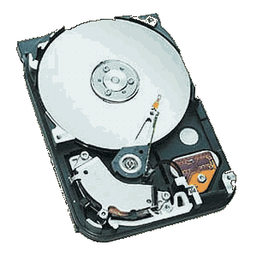
Depolama Elemanı(Storage) ve Bellek (Memory)
Hard Drive – storage
RAM – memory
Depolama elemanı(Storage), bilgisayar sistemlerinde verinin depolandığı her tür ortama verilen isimdir ( Ör: Sabit disk, teyp, vs...)
Depolama cihazları dosya(file) adı verilen veri ve programları saklamak için kullanılır
Bellek (Memory) bilgisayar tarafından kullanılacak olan dosyanın içeriğinin gönderildiği ve verinin geçici olarak tutulduğu bellek alanıdır (RAM Bellek)

Slide 5
Depolama Birimine neden ihtiyaç var?
Depolama Cihazları (Storage devices):
  Bilgisayar kapatılıdığında da veri saklanır
  Bellekten daha ucuzdur
  Bilgisayar açılırken önemli bir rolü vardır

Slide 6
Sabit Disk (Hard Disks)
Platter
Read/Write head
Sabit diskler yüksek-hızlı ve yüksek kapasiteli depolama cihazıdır
İçinde yassı plaka(platter) şeklinde bir metal disk bulunur
Her iki yüzünde de okuma/yazma kafası (read/write heads) bulunan iki veya daha fazla yassı plaka(platter) vardır
Sabit disk partition adı verilen bölümlere ayrılarak birden fazla işletim sistemini aynı bilgisayarda kullanmayı mümkün kılar

Slide 7
Sabit Disk çeşitleri
Çıkarılabilir (Removable) Sabit Diskler
  Bir kutu içine yerleştirilmiştir
  Sürücü yatağına takılıp çıkarılabilir veya USB portuna bağlanabilir
  İkinci Depolama birimi olarak kullanılır, doğrudan kullanılamaz
Internet Hard Drives
  Depolama birimi internette bir sunucu üzerinde olabilir
  Bu sunucuya abone veya üye olmak gerekir

Slide 8
Sabit Diskin Performanısını Etkileyen Faktörler
Arama süresi (Seek time) – Disk içindeki okuma/yazma kafasının transfer edilecek verinin üstüne gitmesi ve transfer işlemine başlaması (bu süre ms ile ölçülür)
Devir hızı (Spindle speed) – Diskin veriyi ne kadar hızlı transfer ettiğini gösterir ve dakikada ki devir sayısı olarak ölçülür (RPM-rotation per minute)

Slide 9
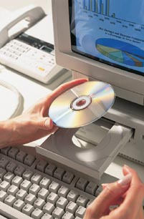
CD-ROM Diskler ve Sürücüleri
CD-ROM (Compact Disc-Read Only Memory
Kapasiteleri 650 MB
Veri ve Programları saklamak için kullanılırlar

Slide 10
CD-R and CD-RW Diskler ve Kayıtçılar(Recorders)
CD-R
Yazılabilir ve okunabilirler
Sadece bir kez yazılabilirler
CD-R sürücüleri ile bu tip disklerden veri okuma ve yazma yapılabilir
CD-RW
Yazılabilir ve okunabilirler
Silinebilir
Birden fazla kez yazılabilir
CD-RW sürücüleri ile bu tip disklerden veri okuma, yazma ve silme işlemi yapılabilir

Slide 11
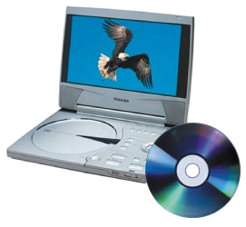
DVD-ROM Diskler ve Sürücüleri
DVD (Digital Video Disc)
DVD teknolojisi CD-ROM teknolojisine benzer
DVDs ile 17 GB a kadar veri saklanabilir
DVD lerin veri transfer hızları sabit disklere yakındır.

Slide 12
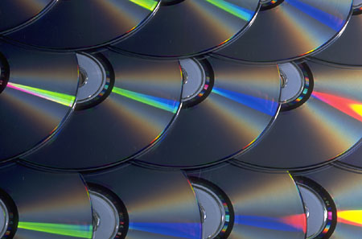
DVD-RW ve DVD+RW Diskler
DVD-R and DVD+R sürücüler veri okuma ve yazma özelliğine sahiptirler
DVD-RW and DVD+RW sürücüler ise bir diske defalarca yazma, silme ve okuma yapmayı sağlarlar

Slide 13
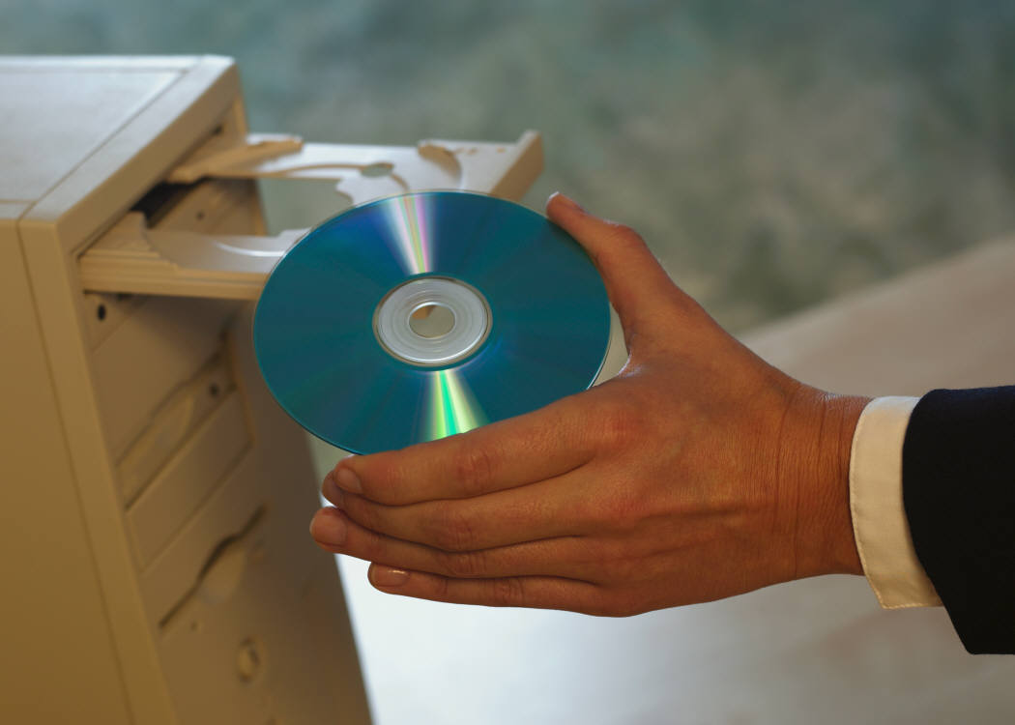
Diskteki verinin korunması
Diski yüksek ısıda bırakmayın
Diskin alt yüzüne dokunmayın
Diskin etiket yüzüne sert uçlu kalemle yazı yazmayın
Diskleri orjinal kutusunda saklayın

Slide 14
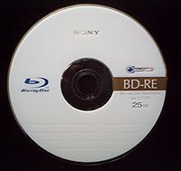
Blu-ray Disk
Blu-ray Disk
  Yüksek yoğunluklu Optic Disk
  Kapasitesi: 25 GB per single-layered ve 50 GB per dual-layered disc. Diskin her iki yüzündede veri bulunur

Slide 15
Yarı iletken Depolama Cihazları
(Solid State Storage Devices)
Solid state storage devices use nonvolatile memory chips to retain data
They do not have moving parts
They are small, lightweight, reliable, and portable

Slide 16

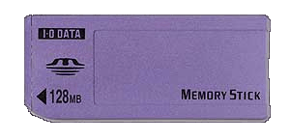
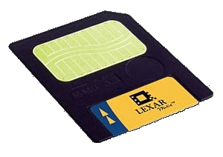
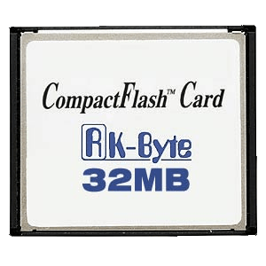
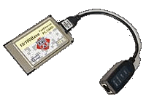
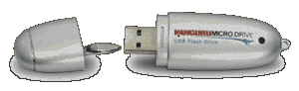
Solid State Storage Devices
Smart Card
Memory Stick
Compact Flash Memory
Flash Memory
PC Card
Micro Drive

